Slide 1

전후 일본의
정치와 경제 흐름
(패전~ 오키나와 반환)
역사교육과 이상현

Slide 2
보수통합과 안보개정
강화조약과 안보조약
역사 연표에 대한 설명과 연도별 설명을 적는
공간입니다.
아시아 배상외교와
국교재개.
점령과
전후 개혁
재일 조선인 문제와
오키나와 반환.
전 후 일 본
.
패전(1945)에서부터 오키나와 반환(1972) 까지

Slide 3

점령과 전후개혁
연합국 총사령부의 일본 통치
특징
미국정부의 단독점령
(거부권 지령권)
→유럽의 분할점령과는 대조적
간접 통치
→기존 일본 정부의 행정기구를 활용
→패전 이전의 관료체제의 유지
→독일 점령과 대비됨

Slide 4
점령과 전후개혁
연합국 총사령부의 일본 통치
정책
군수생산의 전면 중지
5대 개혁 지령
-헌법의 자유주의화
-여성의 참정권
-노동조합 결성의 장려
-교육제도의 개혁
-억압기구의 폐지
-경제의 민주화
군사적 무장해제 조치
인권지령
(천황논의의 자유화, 정치범 석방)

Slide 5
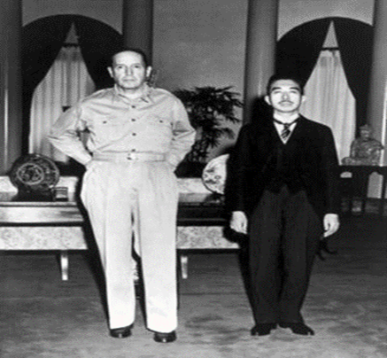
점령과 전후개혁
연합국 총사령부의 일본 통치
정치적 경제적 민주화의 실시
정치적 민주화
경제적 민주화
①신헌법제정
① 농지개혁
상징 천황과 전쟁 포기
② 노동개혁
②교육개혁
③재벌 해체
군국주의 교육을 부정

Slide 6
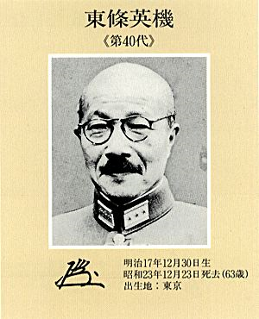
점령과 전후개혁
연합국 총사령부의 일본 통치
도쿄재판
의의
한계
전후 개혁이 표방한
비군사화와 민주화의 상징
최고 통수권자 히로히토 천황의 전쟁 책임 덮어둠
상징 천황과 전쟁 포기
서양 열강과의 관계에만 초점을 두어 아시아를 경시
역사상 최초로 평화와 인도에 대한 죄로 A급 전범을 단죄

Slide 7
강화조약과 안보체제
강화조약과 안보조약의 체결
배경
①1949년 중화인민공화국 수립
-미국은 일본을 동아시아 정책의
거점으로 삼는 방안을 급속히 추진
②한국 전쟁
미국의 동아시아 정책
중화민국(자유민주주의)을 주임계획
But 중화인민공화국(사회주의) 성립
③소련의 비판
미국의 일본 식민지화

Slide 8
쿠릴열도에 대한 권리 포기
강화조약과 안보체제
샌프란시스코 조약
1951년 9월 4일 샌프란시스코에서 개최
특징
내용
아시아 당사국들을 배제
〮중화인민공화국 중화민국
〮인도 버마
〮남북한
회의 불참
쿠릴열도에 대한 권리 포기
오키나와 및 오가사와라 제도의 미국 위임
특정 연합국과 일본의 협정에 의한 외국군 주둔

Slide 9
쿠릴열도에 대한 권리 포기
보수통합과 안보개정
영상으로 보는 보수통합과 55년 체제
https://www.youtube.com/watch?v=b4AFOrit04Q

Slide 10
쿠릴열도에 대한 권리 포기
보수통합과 안보개정
보수세력의 통합
보수의 분열과 혁신세력의 결집
보수의 분열
혁신세력의 결집
자유당과 민주당의 파벌 경쟁
자유당(하토야마 이치로)
민주당(기시 노부스케)
사회당
요시다 내각의 대미종속적 정책에 저항
사회당 좌파와 사회당 우파로 분열
→후에 통합추세를 보여 보수정권을 위협

Slide 11
쿠릴열도에 대한 권리 포기
보수통합과 안보개정
보수세력의 통합과 안보개정
55년 체제와 안보개정
55년 체제
안보개정
자유당+민주당
=자유민주당(자민당)
→자민당과 사회당이 대립할 수 있는 체제인 55년 체제의 성립
1957년 기시 노부스케 내각 주도
미일 안보조약의 개정
사회당의 반대에도
1960년 6월 23일 최종적으로 발효

Slide 12
쿠릴열도에 대한 권리 포기
아시아 배상 외교와 국교재개
배상외교
동남아시아
특징
버마 1954년 2억 달러
필리핀 1956년 8억달러
인도네시아 1958년 6억 달러
남베트남 1959년 4000만 달러 지불
일본기업의 동남아시아
경제진출 교두보 역할
Because
배상지불이 생산물이나 역무의 방식
→일본 민간 기업이 주체

Slide 13
쿠릴열도에 대한 권리 포기
아시아 배상 외교와 국교재개
배상외교
동북아시아
대만
한국
협상 결렬
1953년 제 3차 회담
구보타 간이치로의 망언+이승만 라인
배상청구권 포기
미국 및 일본과의 군사동맹강화
→중화인민공화국과 대립
1965년 국교정상화
무상 3억달러 정부차관 2억달러 민간 차관 3억달러를 제공

Slide 14
쿠릴열도에 대한 권리 포기
재일 조선인 문제와 오키나와 반환
재일 조선인 문제
→샌프란시스코 조약에서 재일 조선인은 일본 국적을 박탈당함
1965년 한일기본조약
출입국특별관리법 제정
→대한민국 국적취득자에 대한
협정 영주권 부여
BUT
지방참정권 등 기본적 시민권이
제약 받고 있는 상황!
앞으로 극복되어야 할 부분
1989년의 출입국관리개정
1991년 한일 양국 정부의 합으로
재일 조선인 특별 영주권 부여 받기 시작

Slide 15
쿠릴열도에 대한 권리 포기
재일 조선인 문제와 오키나와 반환
오키나와 반환
→미군의 오키나와 군사기지화
+1965년 베트남 전쟁으로 기지화의 가속화
오키나와 시민들의 조국복귀 운동
BUT
주일미군기지면적
4분의 3이 오키나와로
집중되는 사태는 지금도 계속
→사토 수상
닉슨과의 공동성명에서
오키나와 반환을 약속 및 조인

Slide 16
감사합니다

